Slide 1


*
*
项目演示—Music Dream
汇报人：G13
汇报时间：2021.12

Slide 2
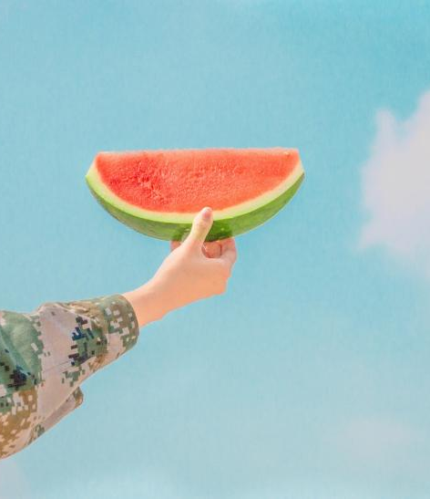
01
项目演示
project introduction .
02
Project tools.
03
需求分析
demand analysis.
04
参考文献
reference material.
MEMORY
05
小组成员分工与评价
Division of labor and evaluation of team members.

Slide 3

TRAVEL ON THE ROAD
PART
ONE
01.项目演示
project demo
LEARN MORE

Slide 4
项目演示
project introduction

Slide 5
项目演示
Modern and Minimal Presentation Template

Slide 7

TRAVEL ON THE ROAD
PART
TWO
02.
Modern and Minimal Presentation Template
LEARN MORE

Slide 8
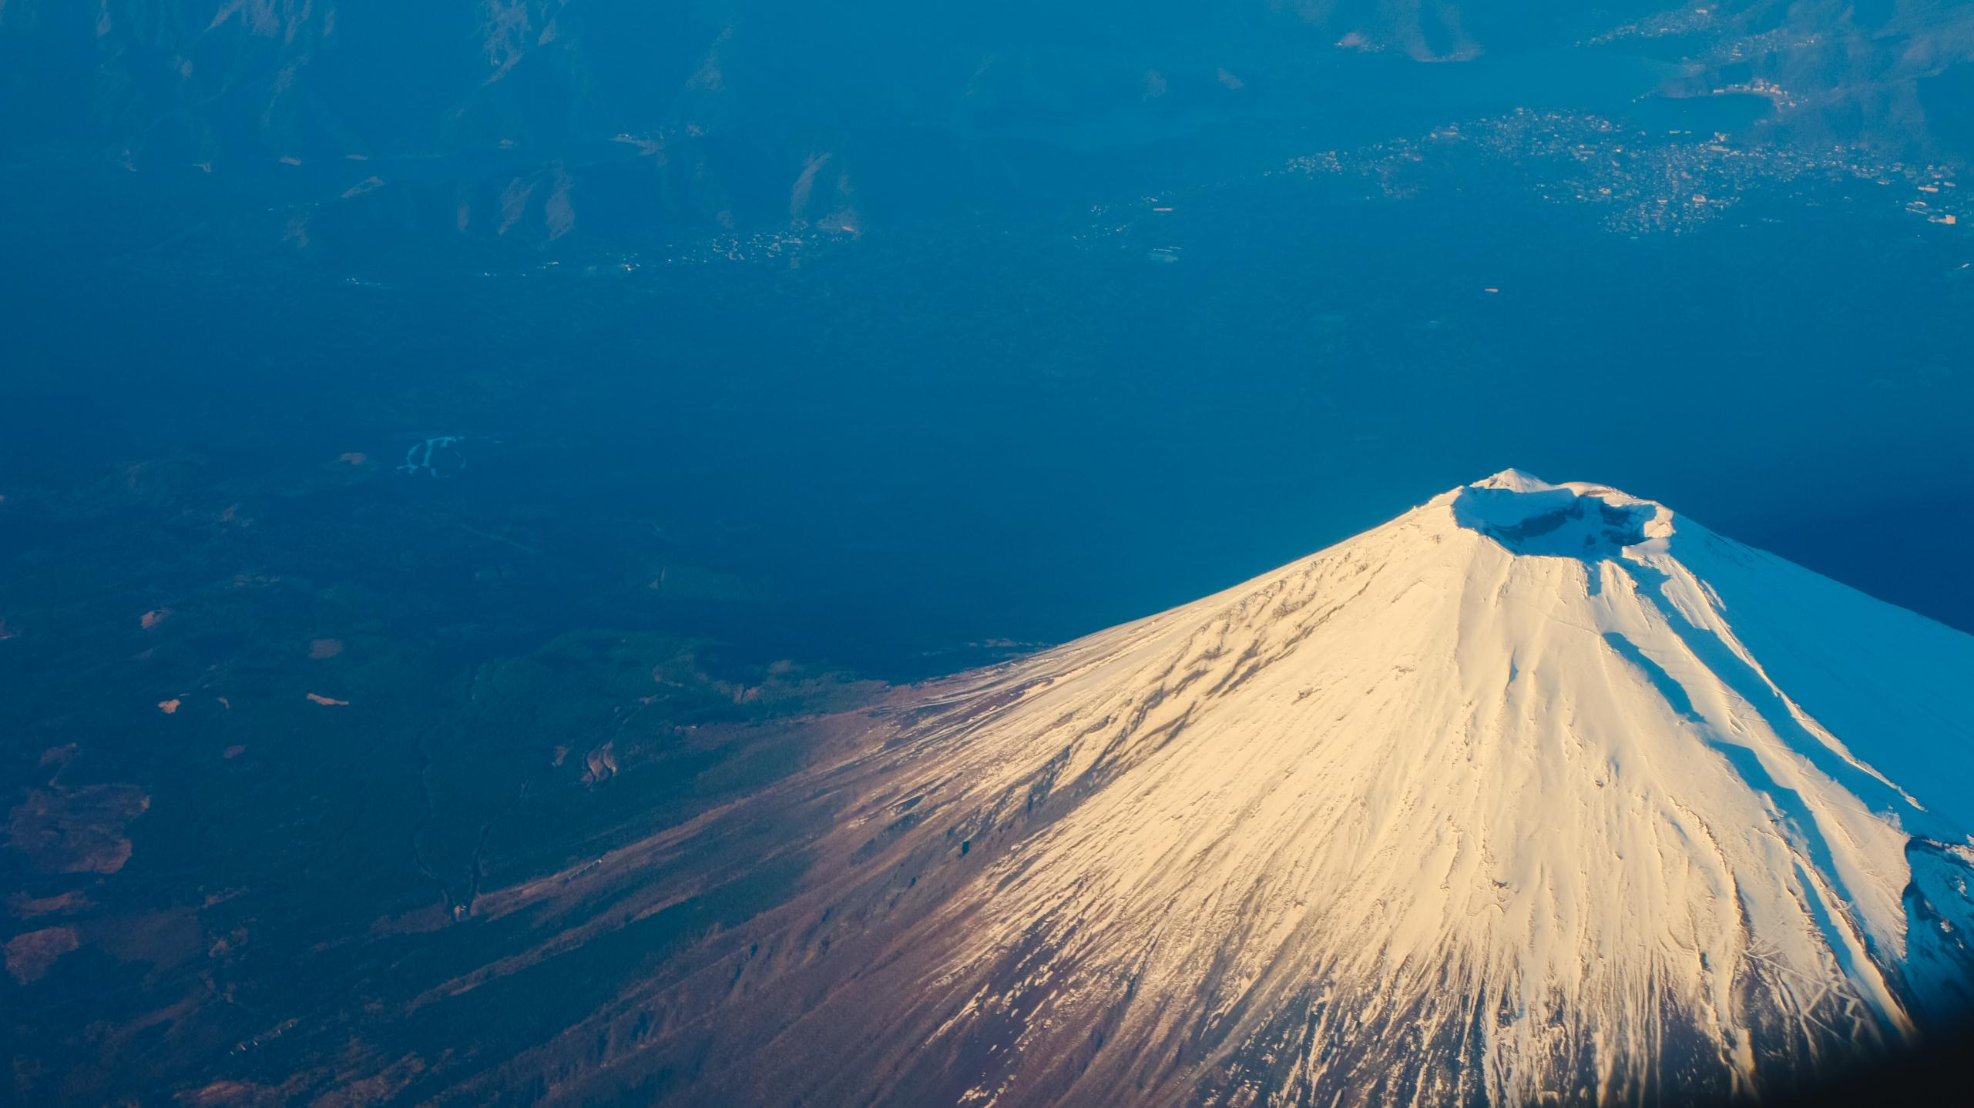
开发工具初设
Modern and Minimal Presentation Template
01
02
03
文字编写工具
需求分析、系统设计
项目管理工具
Minrosoft Office。
PowerDesigner
Mincrosoft Project
04
05
06
配置管理工具、界面原型设计工具
游戏制作引擎
缺陷跟踪系统，开源，功能测试工具
Vss、Axure RP
LayaAir
Bugzilla、HP UFT

Slide 9
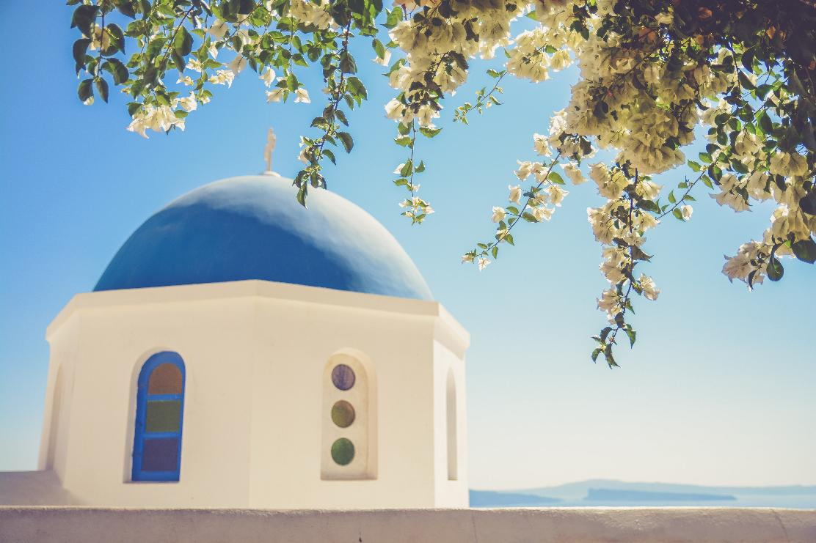
项目工具
Modern and Minimal Presentation Template

Slide 10
TRAVEL ON THE ROAD
PART
THREE
03.需求分析
project introduction
LEARN MORE

Slide 11
需求分析
Modern and Minimal Presentation Template
一：当代社会微信使用者比较多，有着广大的市场。
二：对音乐的需求和对释放压力的需求同时存在。
三：游戏在当代青少年之中比较有市场。
可行

Slide 12
TRAVEL ON THE ROAD
PART
FOUR
04.参考资料
reference material
LEARN MORE

Slide 13

参考文献
reference documents
游戏概论（2009年中国传媒大学出版社出版）
微信开放文档
Layaair微信小游戏开发文档
CSDN博客 网站：https://www.csdn.net/?spm=1001.2101.3001.4476

Slide 14
TRAVEL ON THE ROAD
PART
FIVE
05.小组成员分工与评价
Division of labor and evaluation of team members.
LEARN MORE

Slide 15
小组成员分工与评价
Division of labor and evaluation of team members
林安晨：
孙雷明：
许淇凯：

Slide 16
*
*
Modern and Minimal Presentation Template
感谢
花が咲いているので、横に振って落ちたいです。 このすべてのことは、こんなに早く老けている。 世の中はずっと攘慎している花が咲いているので、横に振って落ちたいです。 このすべてのことは、こんなに早く老けている。 世の中はずっと攘慎している
汇报人：G13
汇报时间：2021.12

